Slide 1
Recommender System - Graphen
Markus Deutschl

Slide 2
Ziel
Recommender System
Ähnlichkeiten von Filmen
Graphenmodell
Distanzfunktion
Vorschläge anhand des Graphen

Slide 3
Graphdatenbanken
Datenmodell: Graph
Stark vernetzte Daten
Flexible Schemata
Praktische Abfragemöglichkeiten

Slide 4
Distanzberechnung
Basis: Genres
Modifikationen notwendig
Rating
Land
Regisseur
Jahr

Slide 5

Basisdistanz - Euklid
$$d\left(p,q\right)=\sqrt{\sum_{i=1}^{n}{{(p_{i}−q_{i})}^{2}}}$$
$p$ ………………………….. Vektor 1
$q$ ………………………….. Vektor 1
$n$ ………………………….. Dimensionsanzahl

Slide 6

Rating-Faktor
$$ratingFactor\left(m_{1},m_{2}\right)=1+\left|\frac{rating(m_{1})−{rating(m}_{2})}{5}\right|$$
$m_{1}$………………………….. Movie 1
$m_{2}$………………………….. Movie 2

Slide 7

Ratingdistanz
$$ratingDistance\left(m_{1},m_{2}\right)=100∗(1+\frac{euclid\left(m_{1},m_{2}\right)}{100})∗ratingFactor\left(m_{1},m_{2}\right)$$

Slide 8

Jahr-Faktor
$$yearFactor\left(m_{1},m_{2}\right)=1+\left|\frac{year(m_{1})−{year(m}_{2})}{200}\right|$$

Slide 9

Regisseur-Faktor
$$directorMatch\left(m_{1},m_{2}\right)=\left\{\begin{aligned}0,75 if same director \\ 0\end{aligned}\right.$$

Slide 10

Land-Faktor
$$countryMatch\left(m_{1},m_{2}\right)=\left\{\begin{aligned}0,25 if same country \\ 0\end{aligned}\right.$$

Slide 11

Eigene Distanzfunktion
$$MovLibDistance\left(m_{1},m_{2}\right)=\frac{100∗\left(1+\frac{euclid\left(m_{1},m_{2}\right)}{100}\right)∗ yearFactor\left(m_{1},m_{2}\right)}{\left(1+directorMatch\left(m_{1},m_{2}\right)+countryMatch\left(m_{1},m_{2}\right)\right)∗\frac{1}{ratingFactor\left(m_{1},m_{2}\right)}}$$

Slide 12
Verifikation
Problem: Dimensionsanzahl
2D durch Berechnungen
Lösung: Dimensionsreduktion
Embedding
PCA

Slide 13
Minimum Volume Embedding
Embedding
Dimensionsreduktion
Effizienter als kPCA
Sparse data

Slide 14
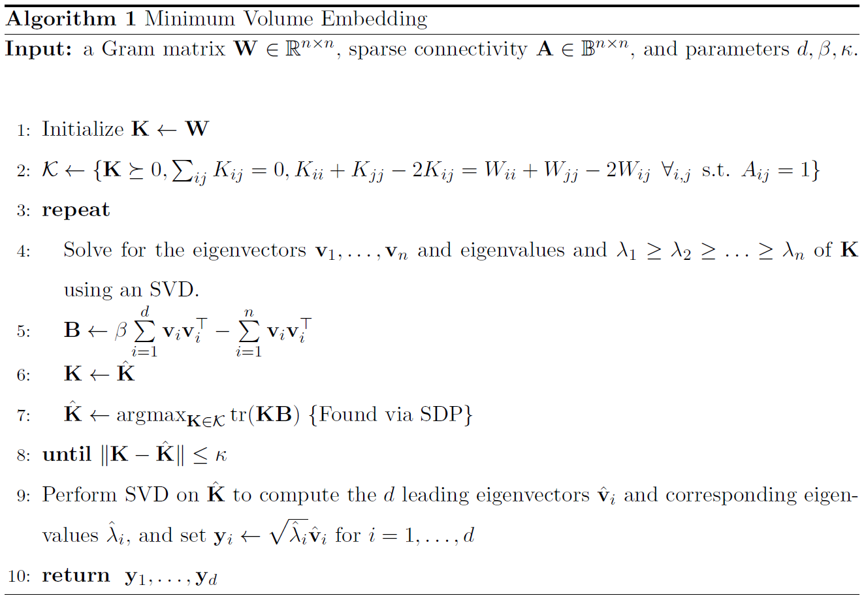
MVE-Algorithmus

Slide 15
Nächste Schritte
Implementierung in MatLab
Visualisierung
Anpassungen
Metrik

